Slide 1
STEAM’ukas žiemą
Gargždų lopšelis-darželis „Naminukas“ Kvietinių skyrius
Darbą parengė:
Ikimokyklinio ugdymo vyr. mok. R. Daugintienė,
Priešmokyklinio ugdymo vyr. mok. L. Radzevičienė

Slide 2
STEAM, kas tai?
GAMTOS MOKSLAI
MATEMATIKA
TECHNOLOGIJOS
MENAI
INŽINERIJA

Slide 3
PROJEKTAS „STEAM’ukas žiemą“
Įvairovė
Išbandyti
STEAM
žiemos
veiklas
Tinkamumas įvairiems amžiaus tarpsniams
Sudėtingumas
Efektyvumas

Slide 4
UŽDAVINIAI
*Lavinti smalsumą, motyvaciją kurti, konstruoti, tyrinėti, eksperimentuoti, atrasti.
*Ugdyti kritinį mąstymą, kūrybiškumą, problemų sprendimo įgūdžius, įžvelgti priežasties ir pasekmės ryšį.
*Bendradarbiauti, pratintis dirbti komandose.
*Patirti džiugias emocijas.

Slide 5
Pirmadienio STEAM iššūkis
pasirinktomis priemonėmis patyrinėk ledą ir jo savybes
išgelbėk lede įstrigusį žaislą
išbandyk ledo žvejybą
sukurk spalvotą ledo girliandą

Slide 6
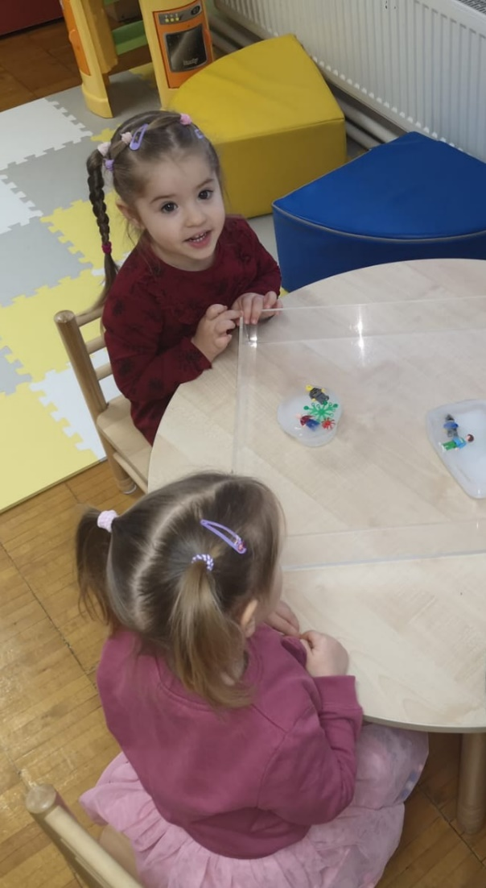
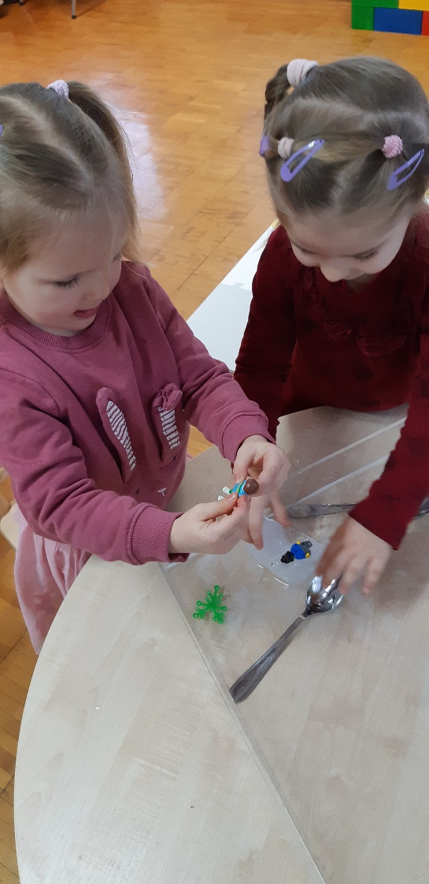
Meškučių grupės vaikučiai gelbėjo lede įstrigusį žaisliuką

Slide 7
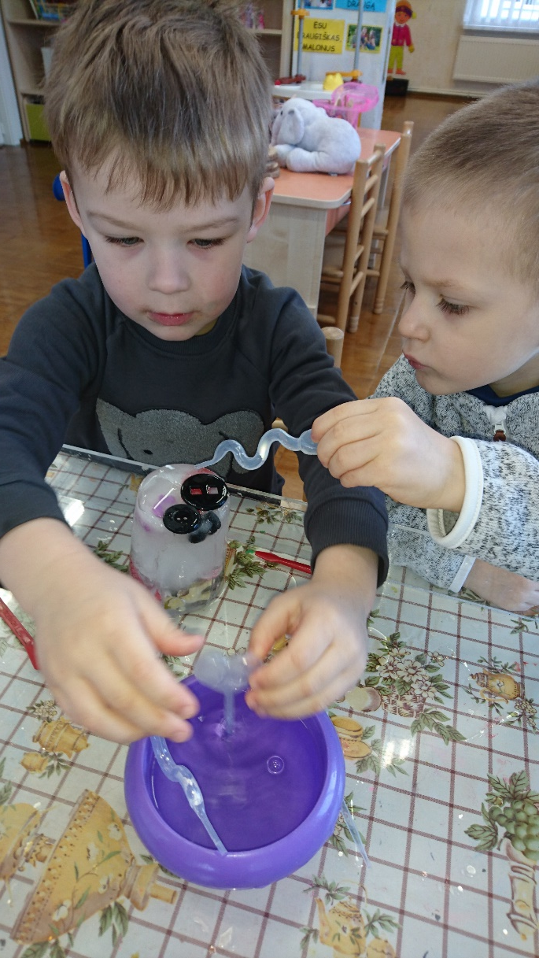
Kačiukų grupės vaikučių gelbėjimo operacija…

Slide 8
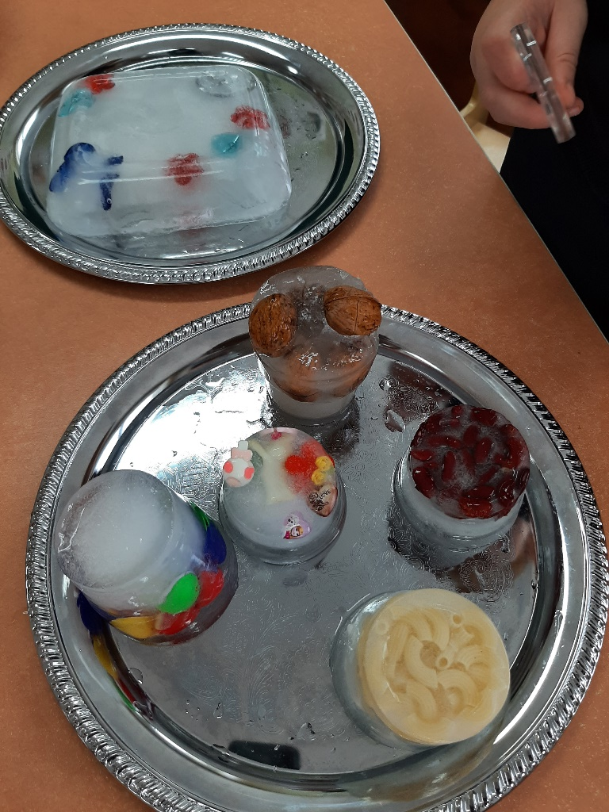
Linksmuolių grupės tyrinėtojas

Slide 9
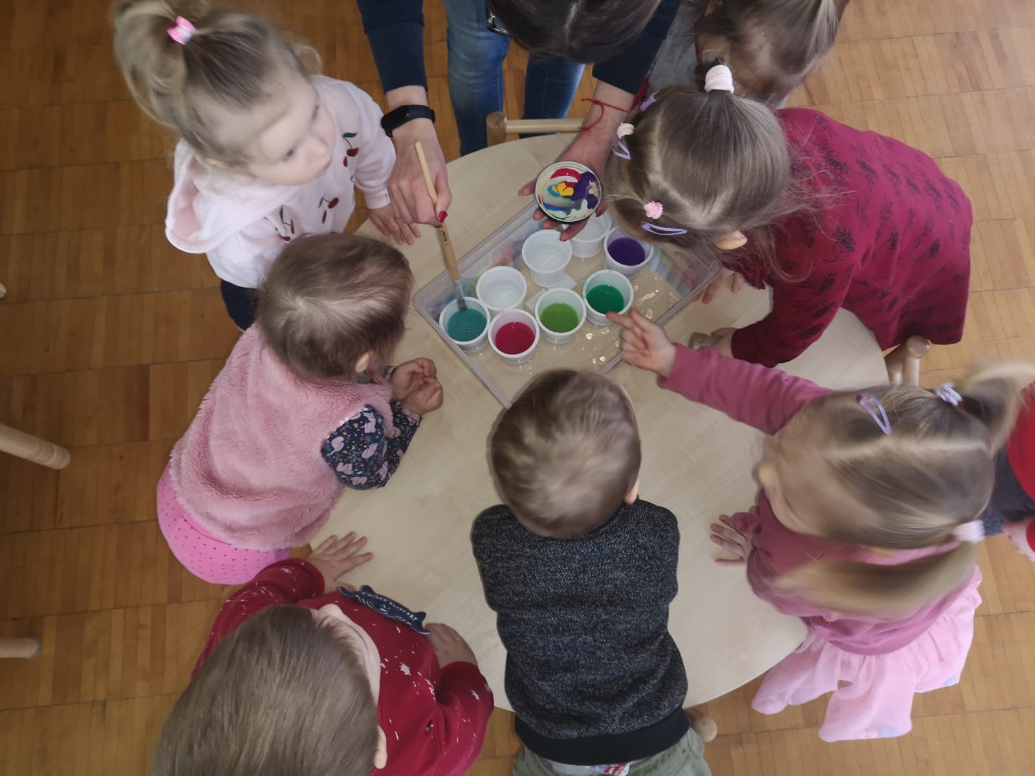
Meškučių grupės spalvotoji girlianda

Slide 10
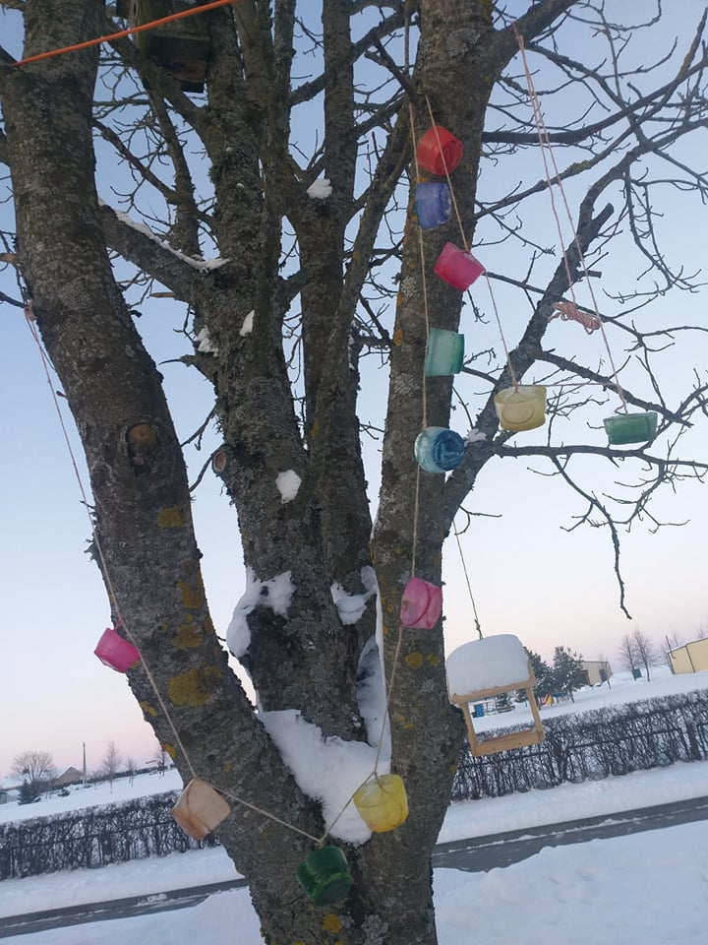
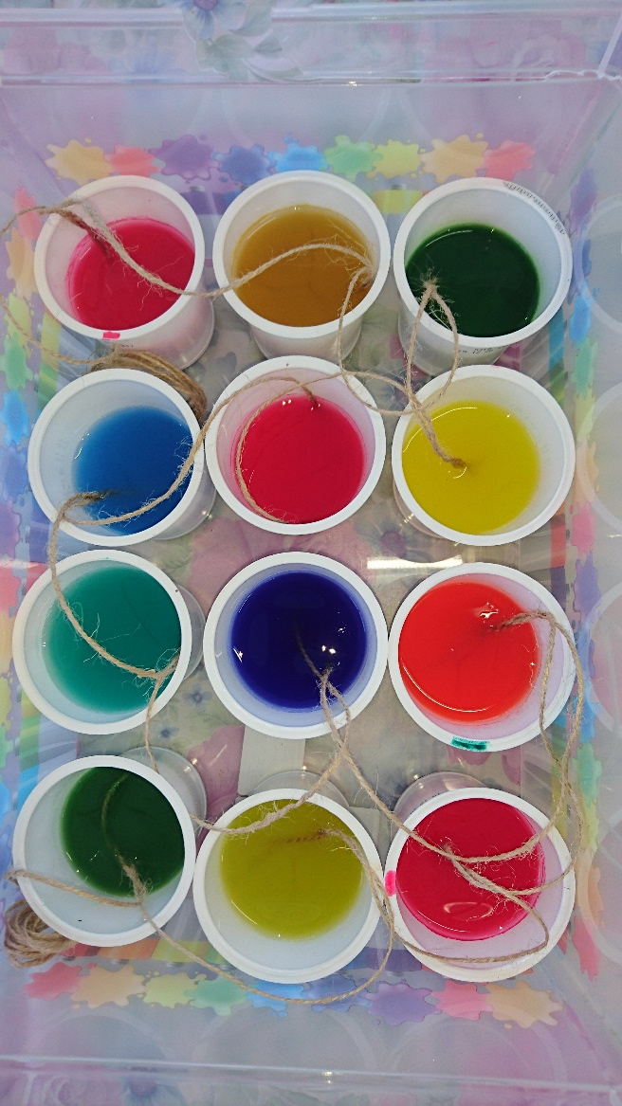
Kačiukų grupės girlianda

Slide 11
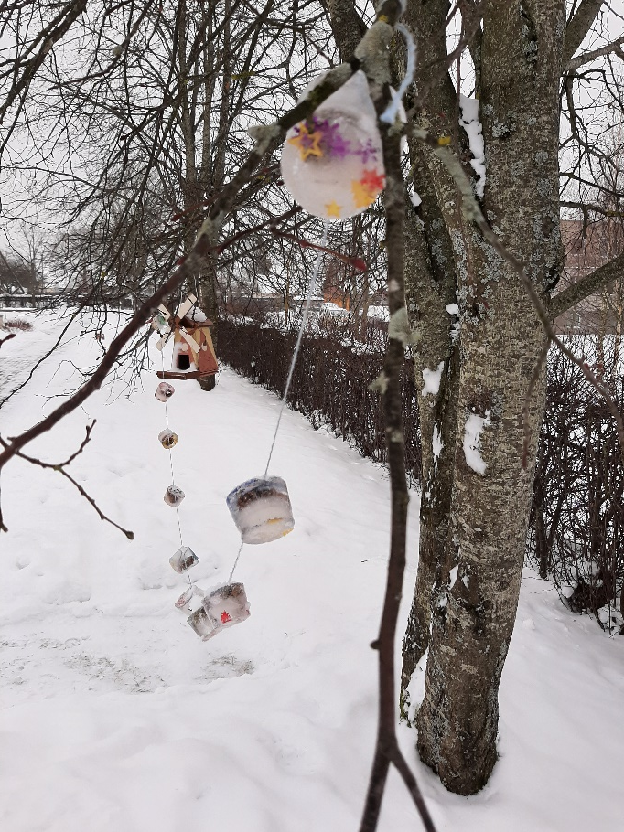
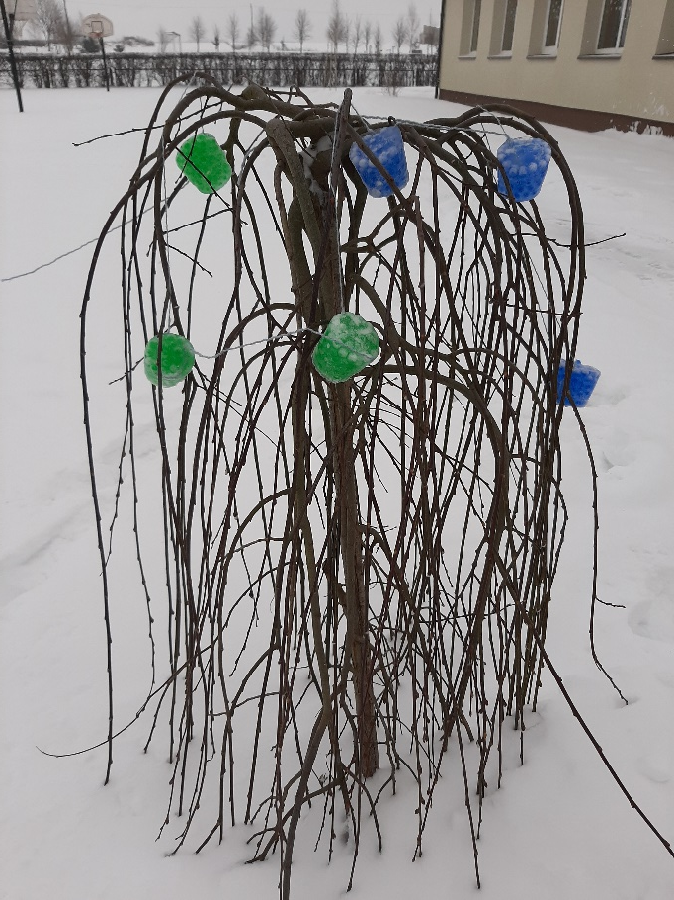
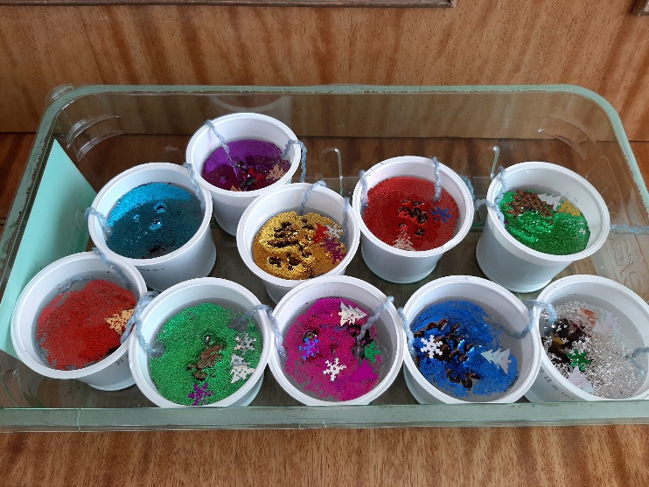
Linksmuolių grupės girlianda

Slide 12
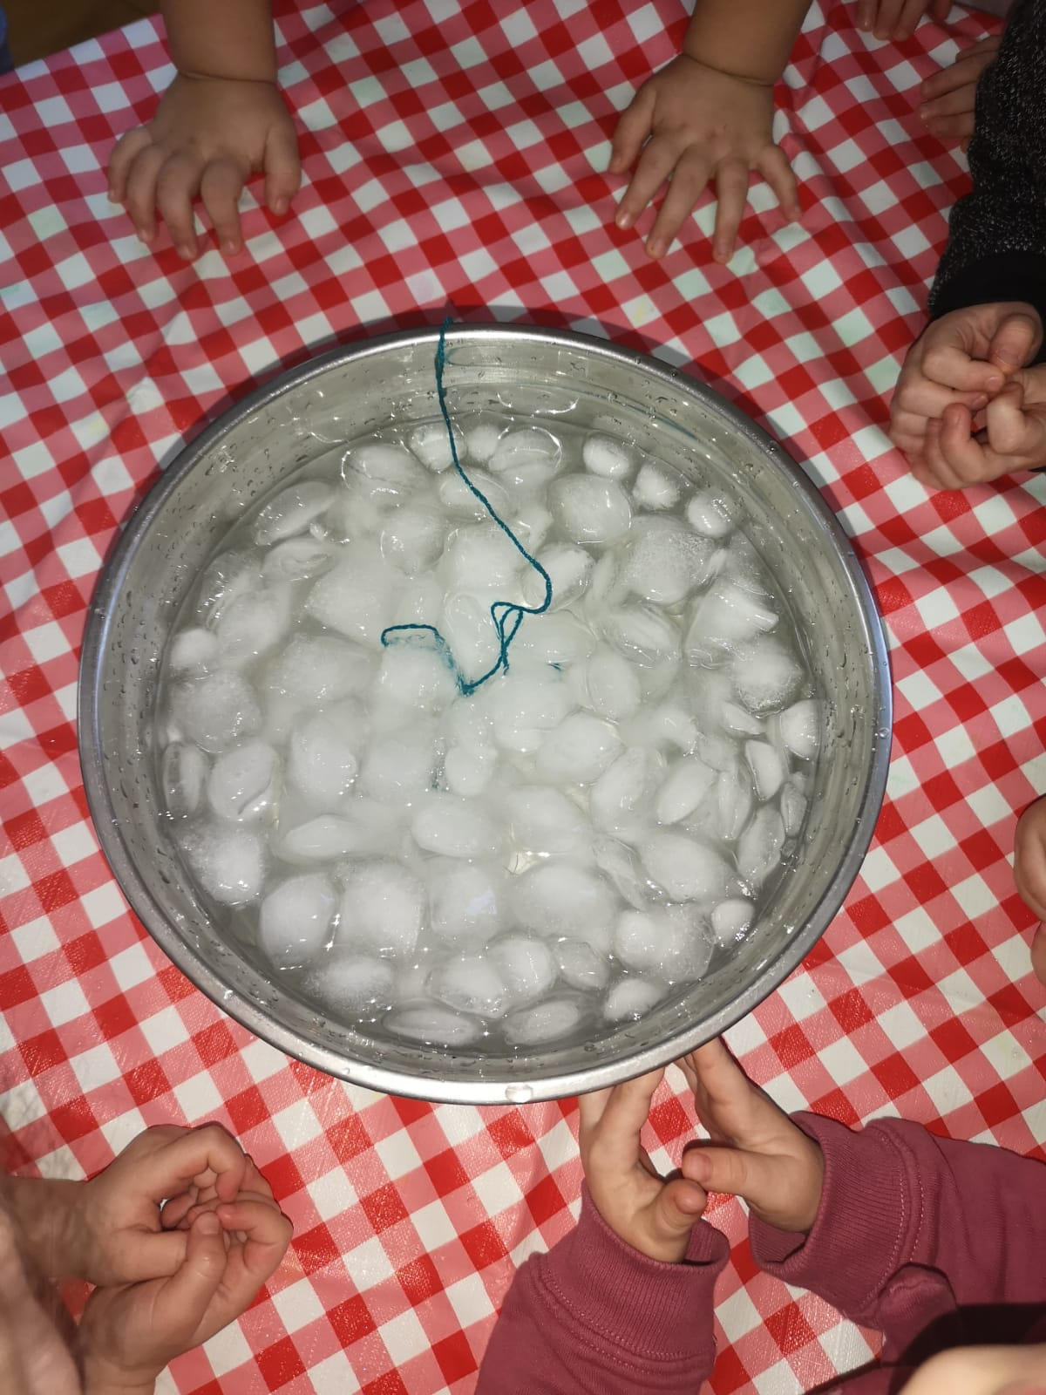
Meškučių grupės ledukų žvejyba

Slide 13
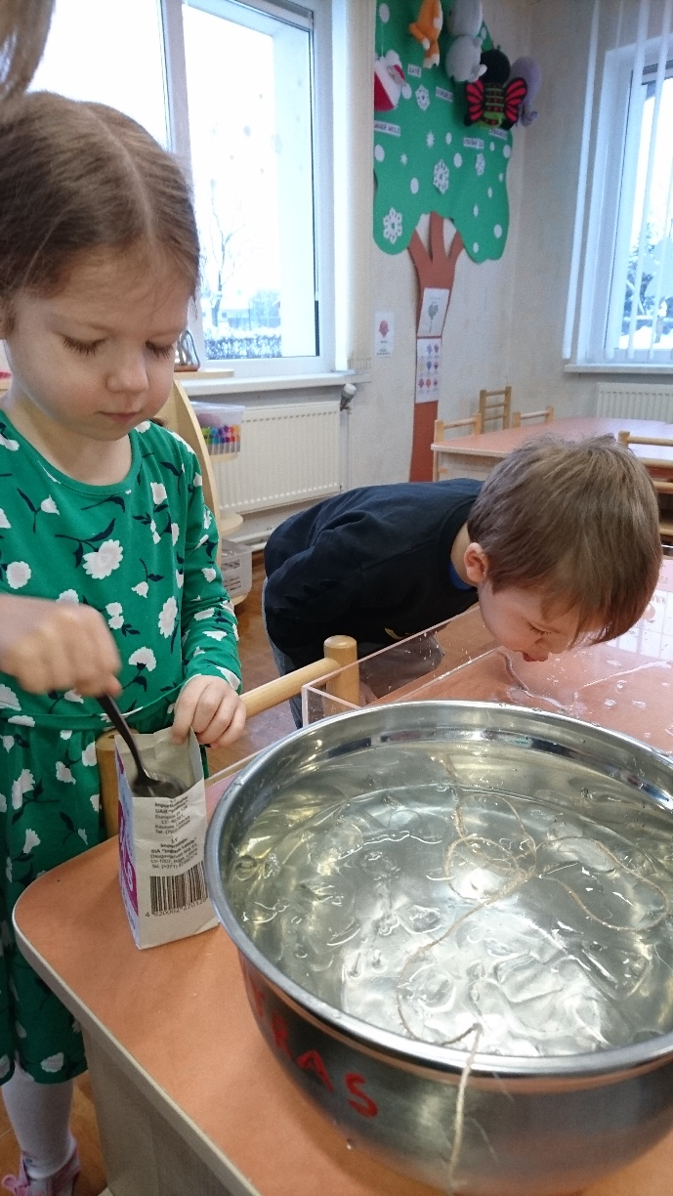
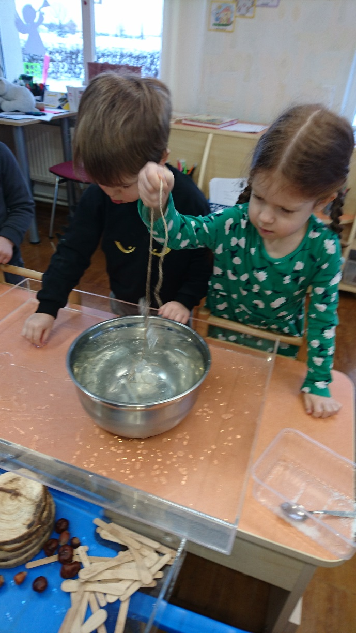
Kačiukų grupės žvejyba...

Slide 14
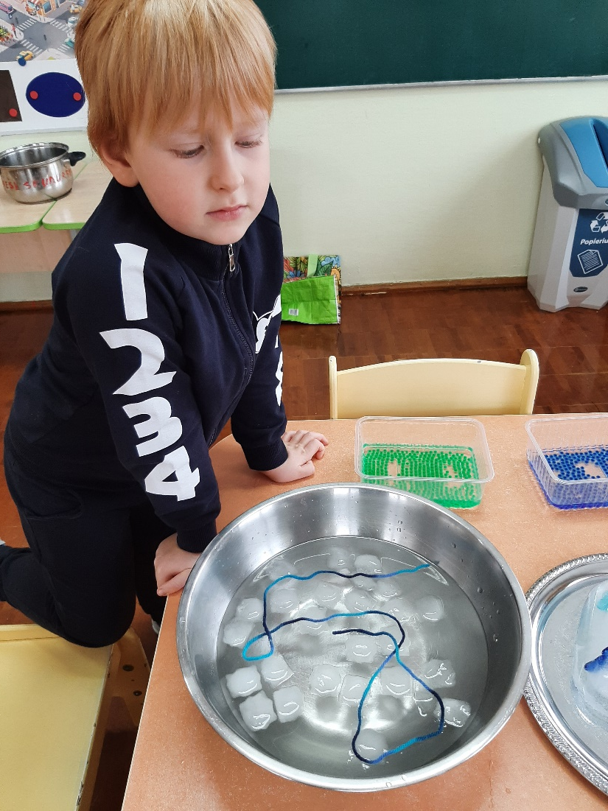
Linksmuolio žvejyba...

Slide 15
Antradienio STEAM iššūkis
patyrinėk druskos ir šalčio sąveiką
sukurk savo duskos kristalą
stebėk ledo tirpsmą druskos ir dažų pagalba

Slide 16
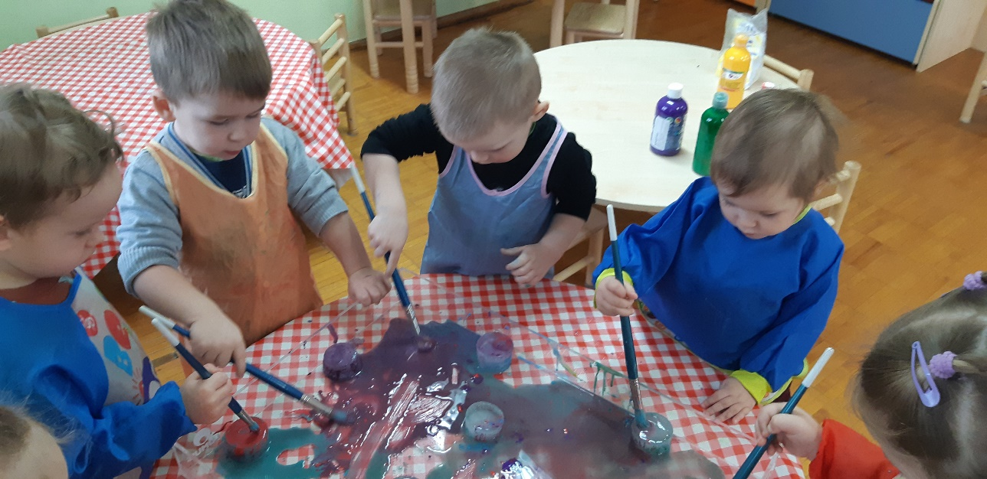
Meškučių grupės vaikučiai stebėjo ledo ir spalvų draugystę...

Slide 17
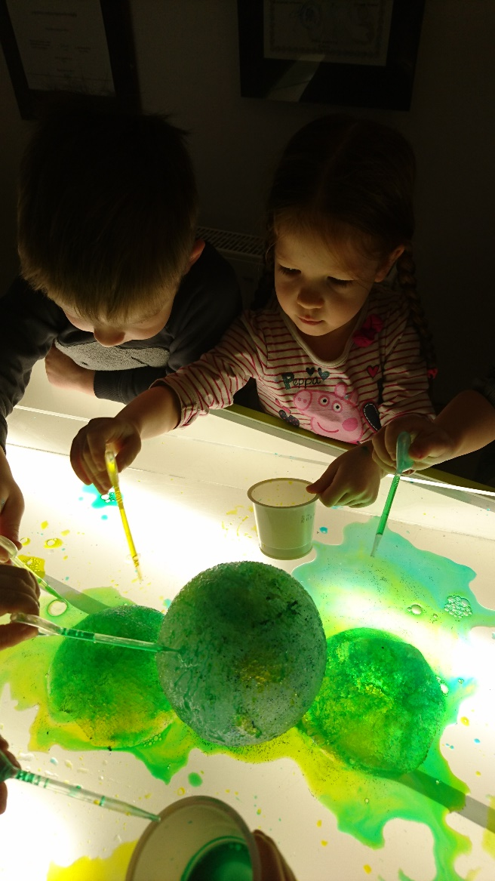
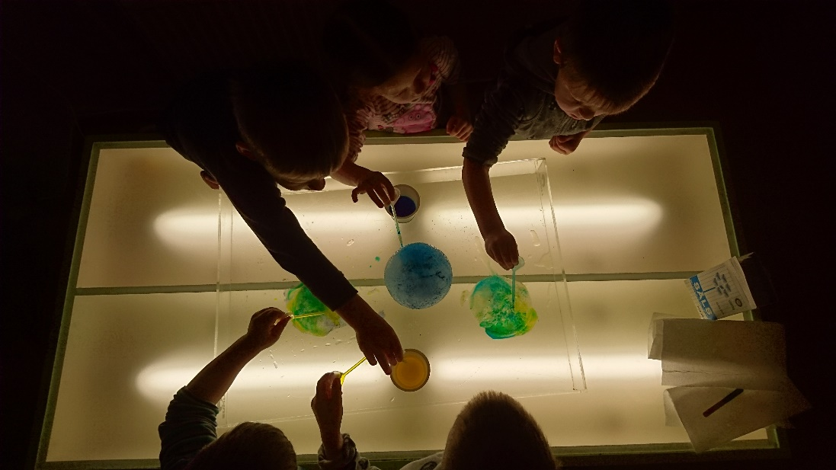
Kačiukų grupės vaikai stebėjo ledo, druskos ir spalvų žaismą...

Slide 18
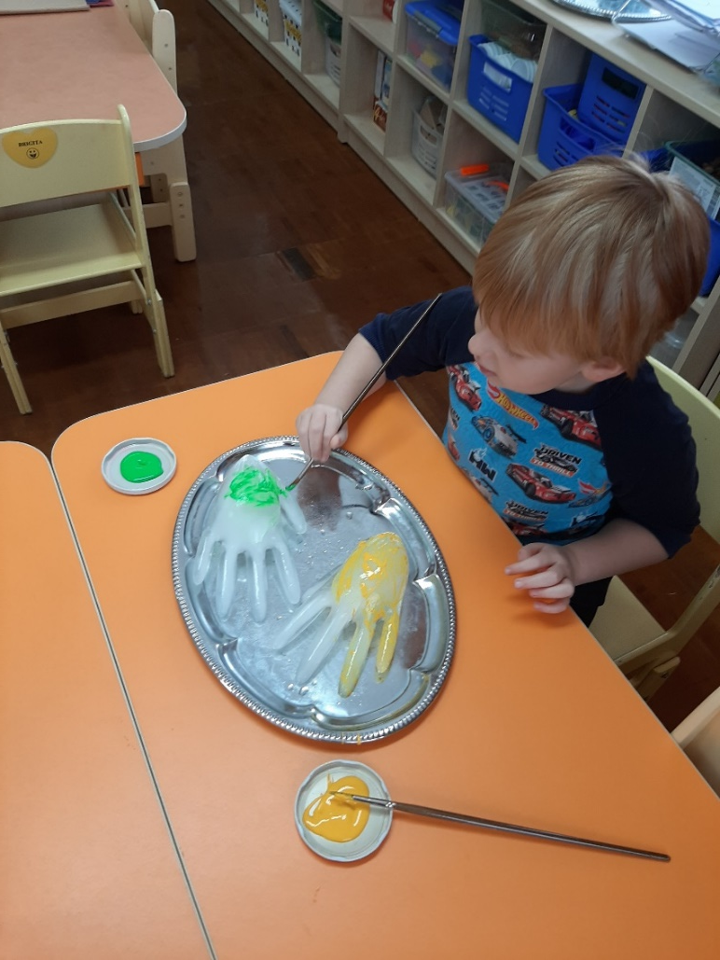
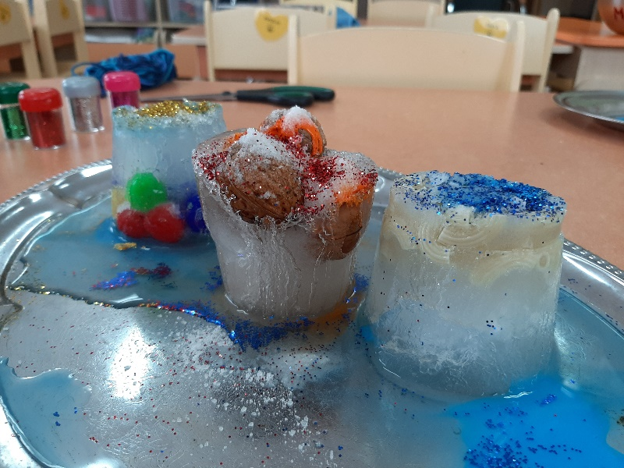
Linksmuolio bandymai...

Slide 19
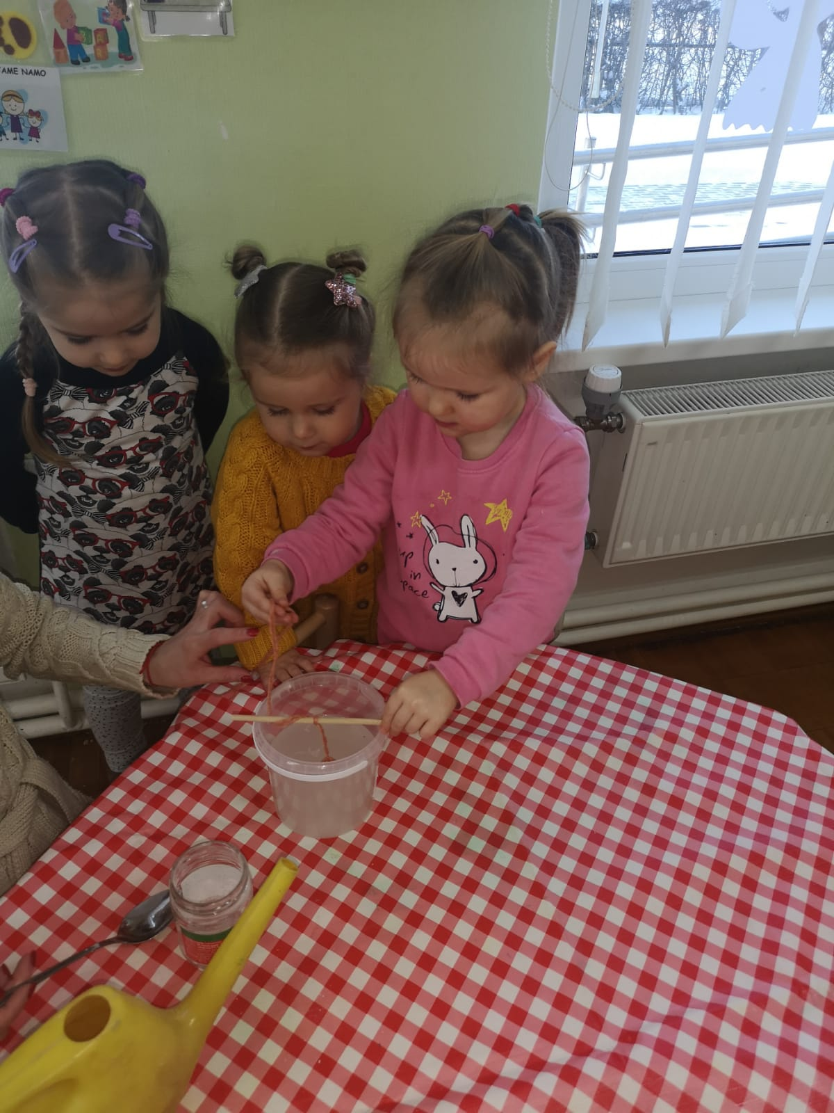
Meškučiai pasiruošė druskos kristalo ,,auginimui“...

Slide 20
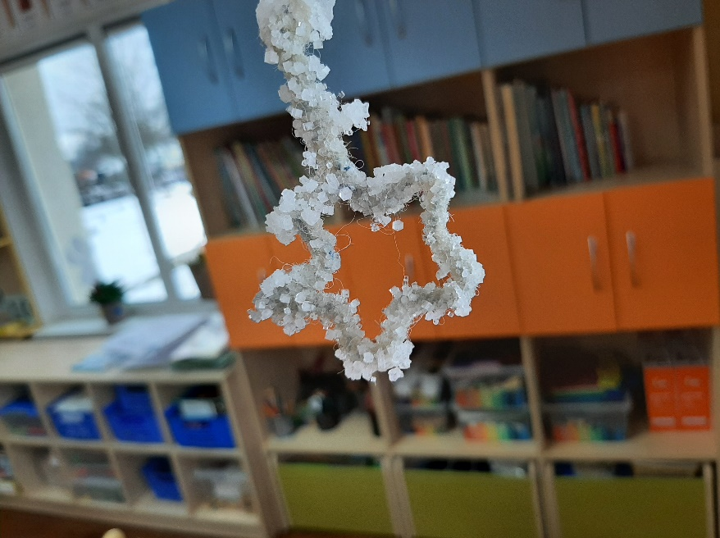
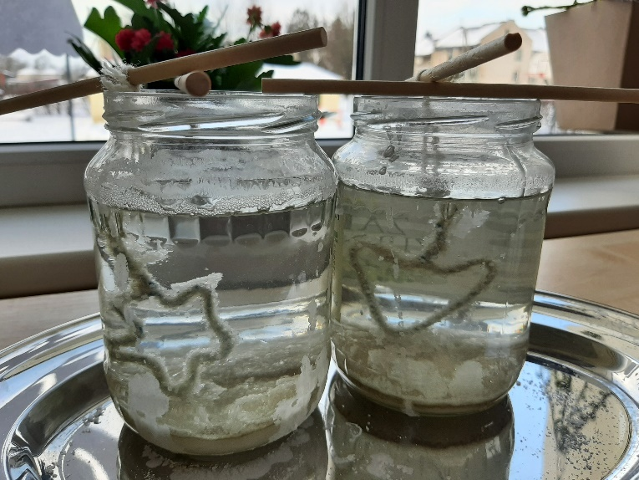
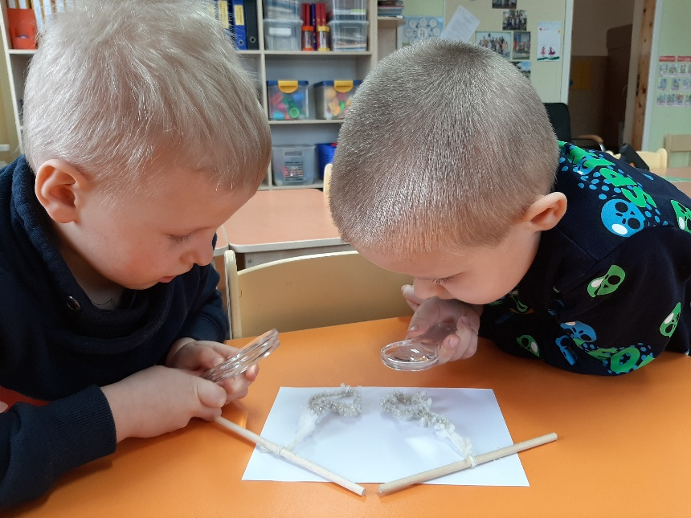
Linksmuolių druskos kristalai...

Slide 21
Trečiadienio STEAM iššūkis
išbandyk inžinerines sniego galimybes lauke
su draugais pastatyk tvirtovę iš sniego
sukurk sniego vulkaną lauke

Slide 22
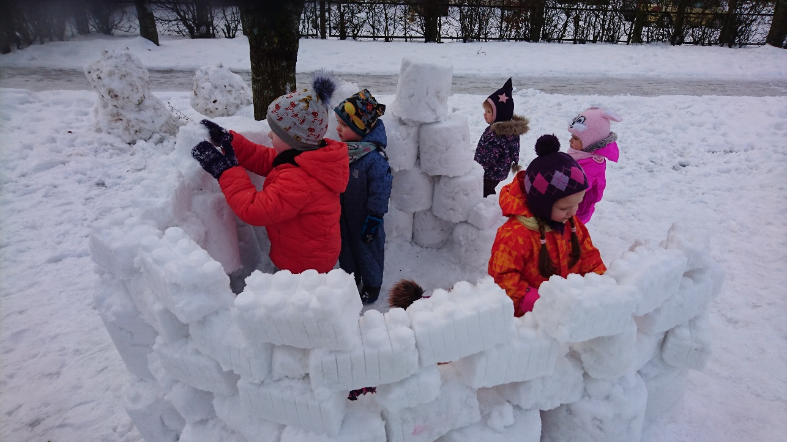
Kačiukų ir Meškučių sniego tvirtovė...

Slide 23
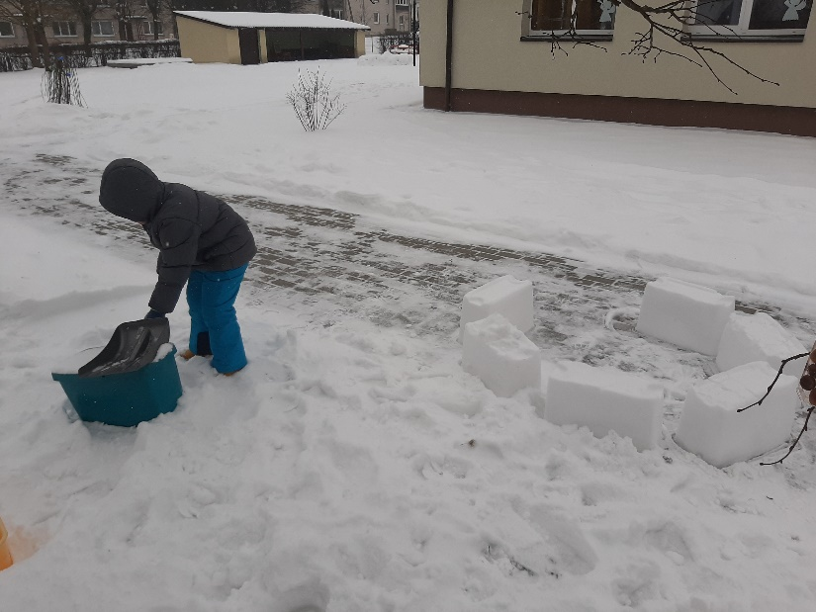
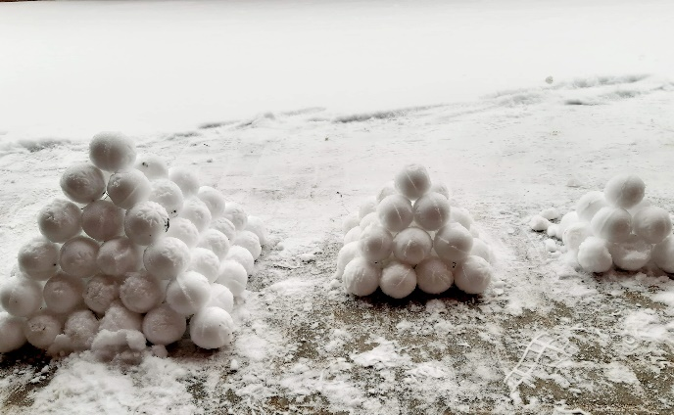
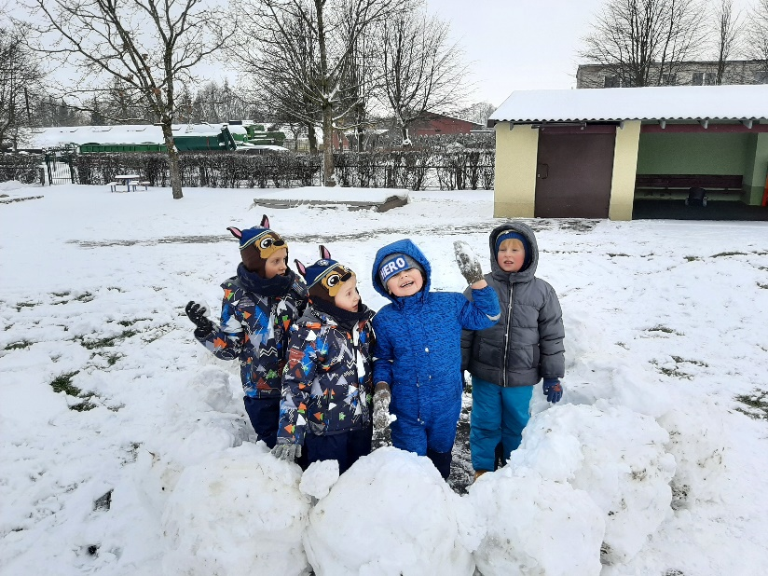
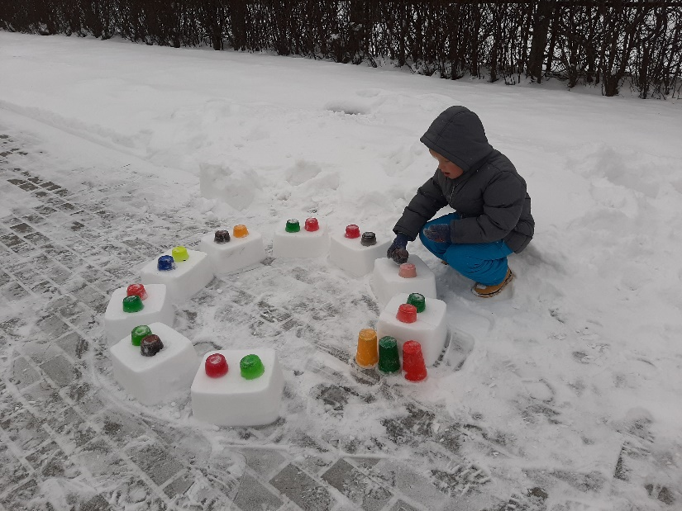
Linksmuolių sniego statiniai...

Slide 24
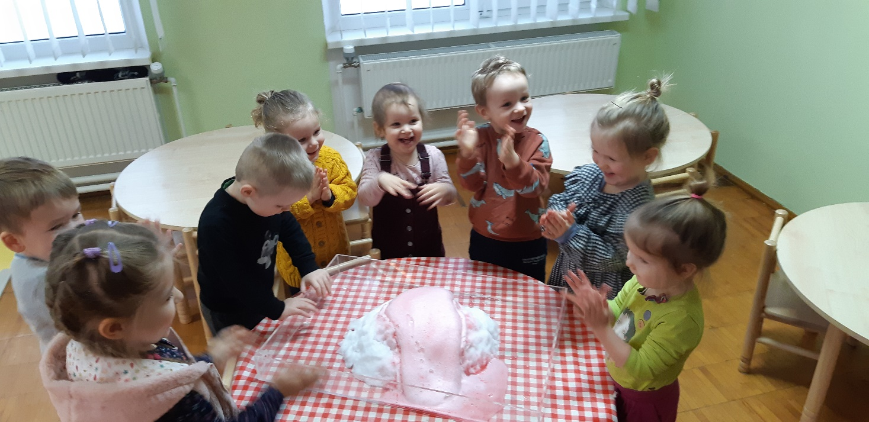
Meškučių išsiveržęs vulkanas...

Slide 25
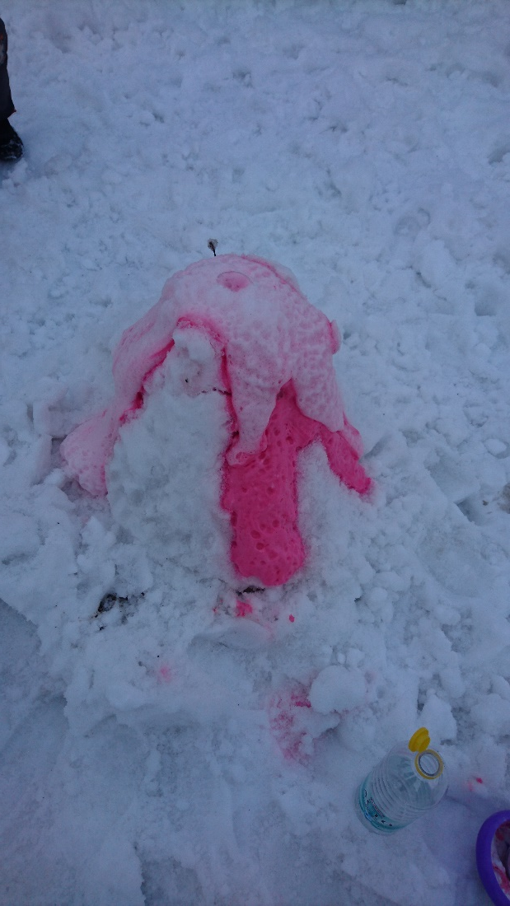
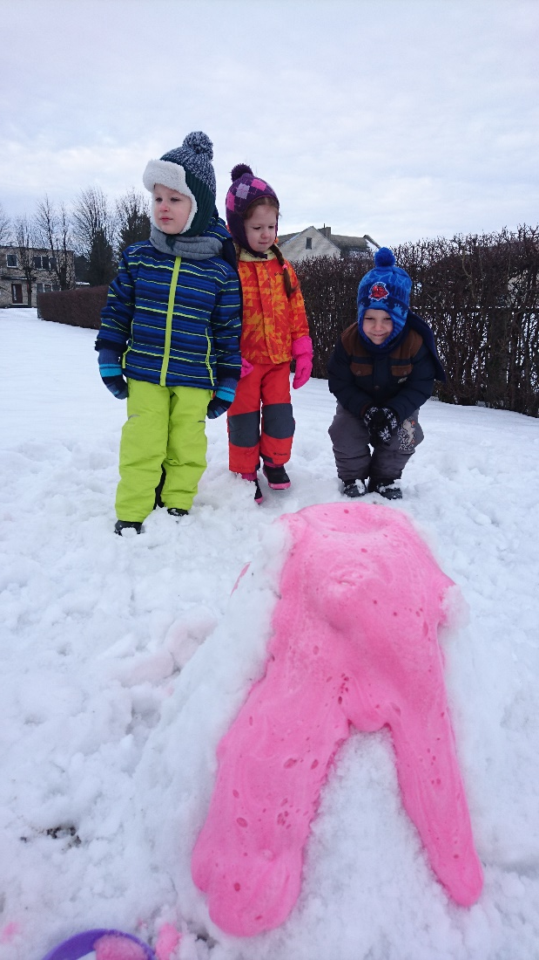
Kačiukai stebi vulkaną lauke

Slide 26
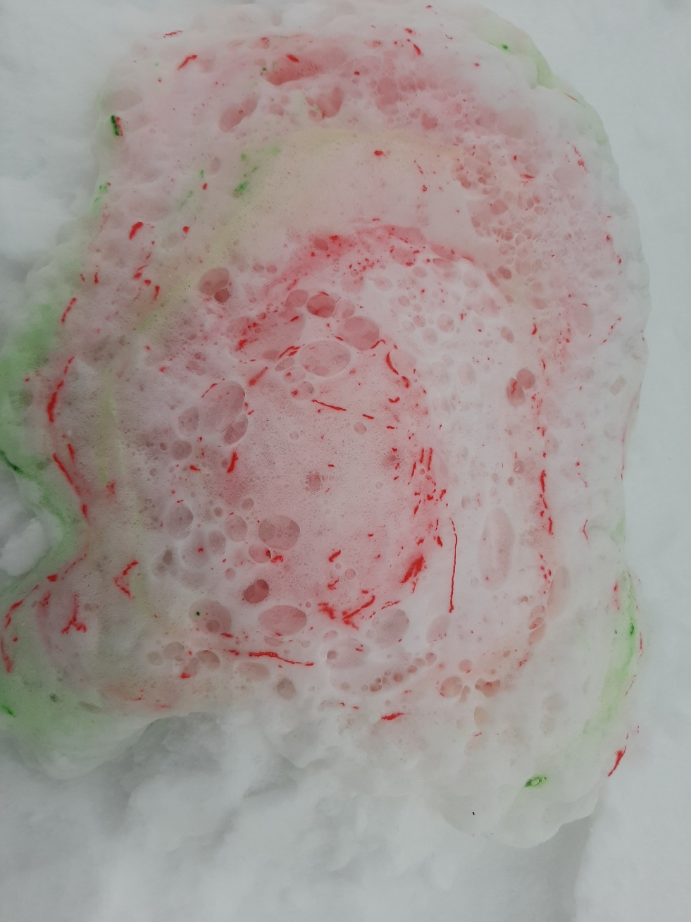
Linksmuolio vulkanas...

Slide 27
Ketvirtadienio STEAM iššūkis
išbandyk piešimo sniegu ir ant sniego galimybes
sukurk krepinio popieriaus ir sniego meno projektą
išbandyk piešimą ant sniego

Slide 28
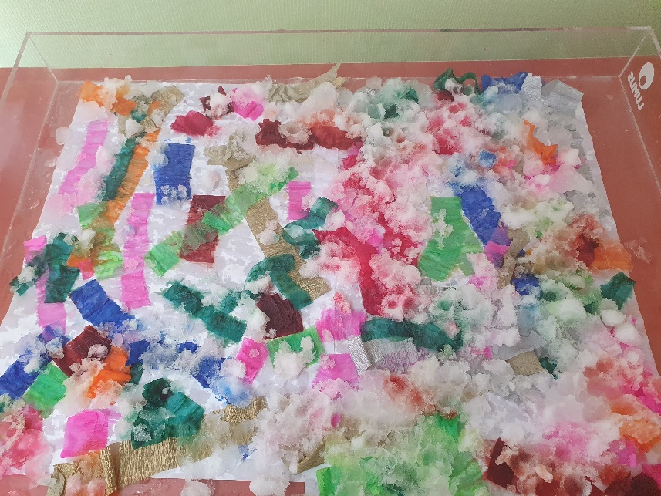
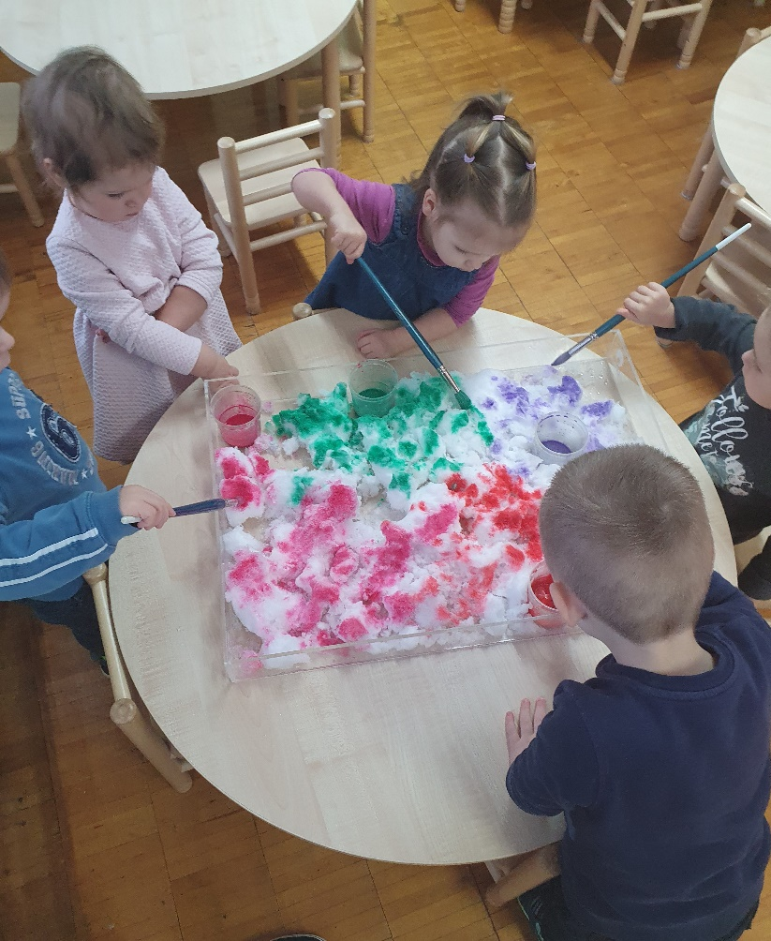
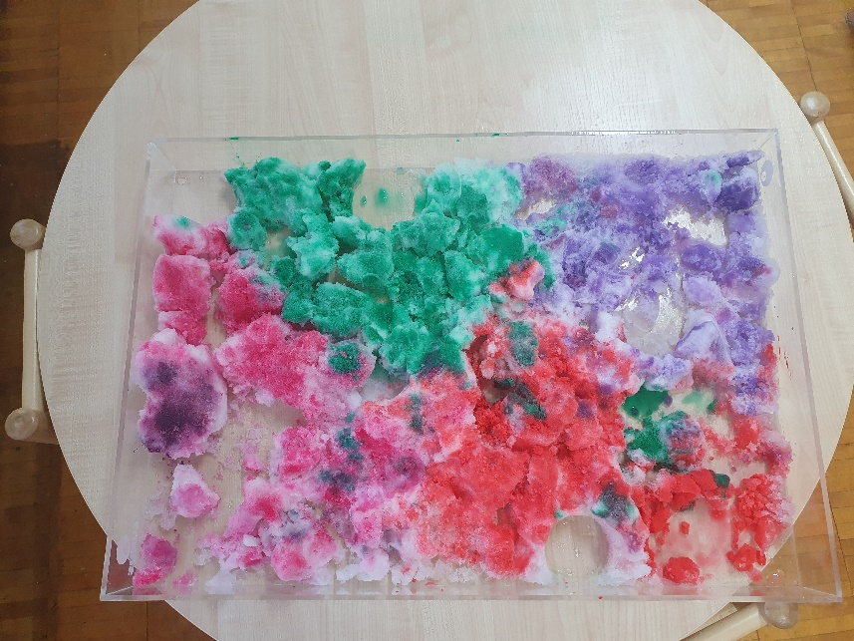
Meškučių meno projektas

Slide 29
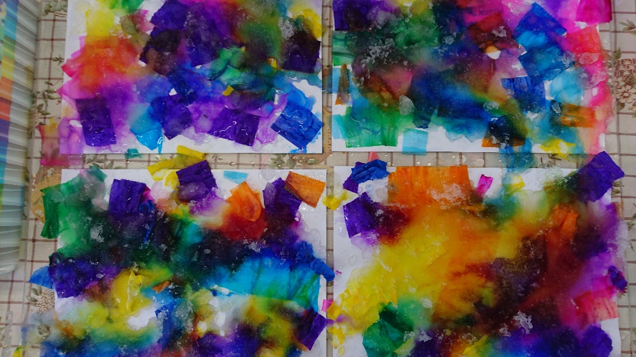
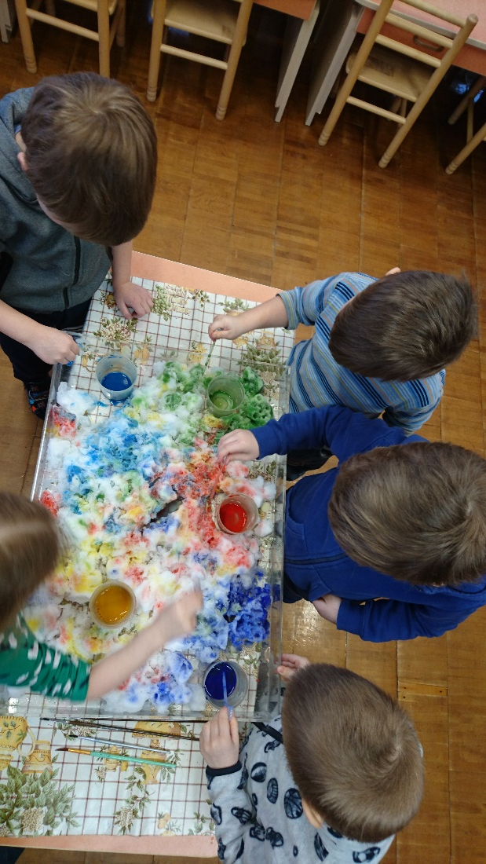
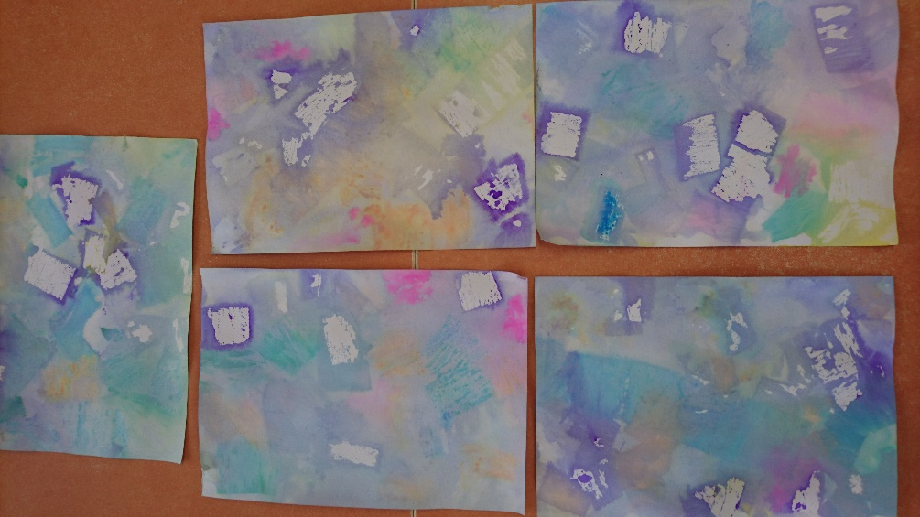
Kačiukų meno projektas

Slide 30
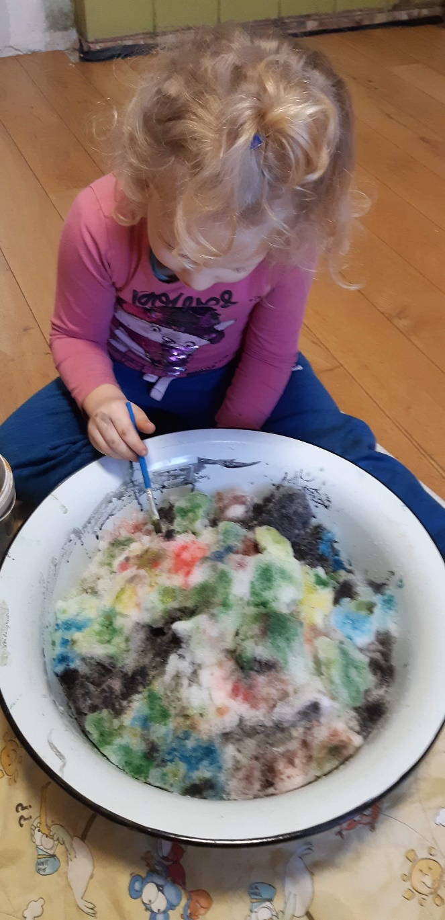
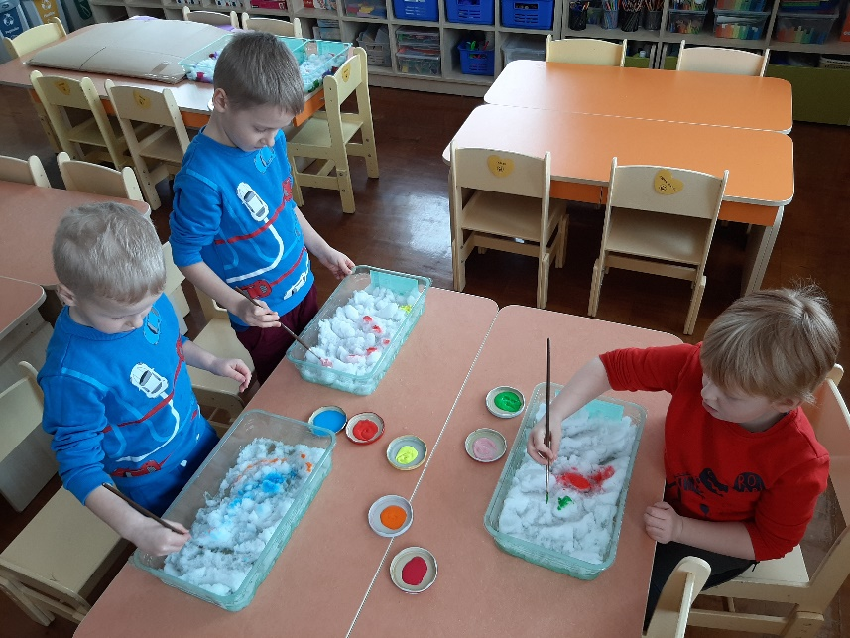
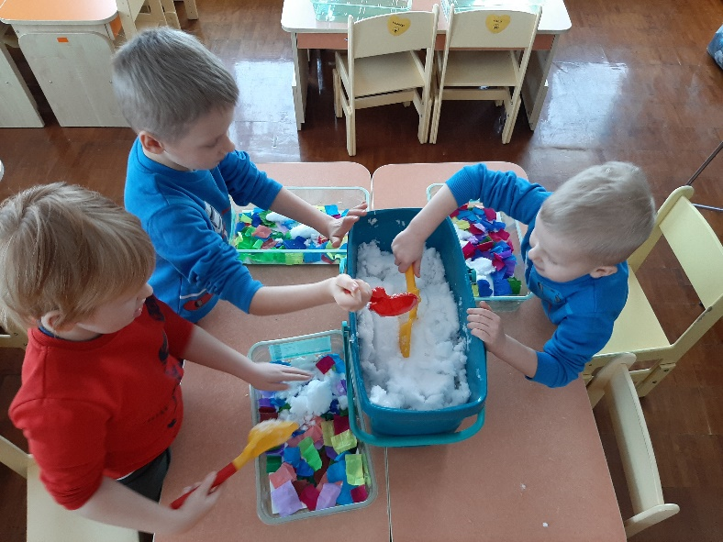
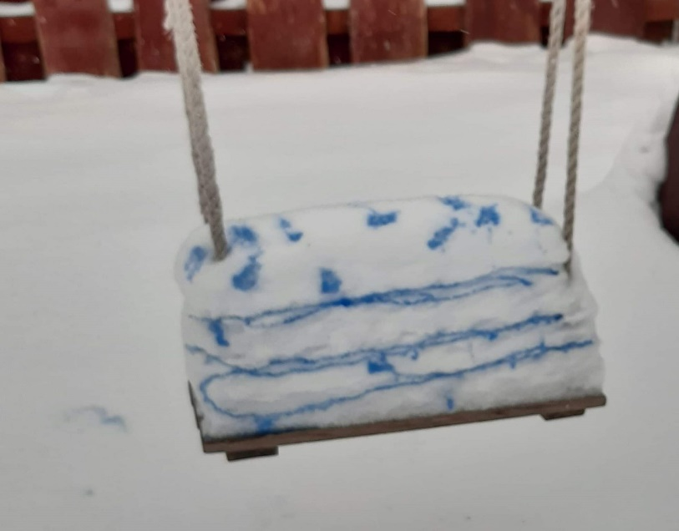
Linksmuolių menas...

Slide 31
Penktadienio STEAM iššūkis
įvairiomis priemonėmis sukurk žiemos gamtos reiškinius
sukurk putojančią snaigę
sukelk pūgą stiklinėje

Slide 32
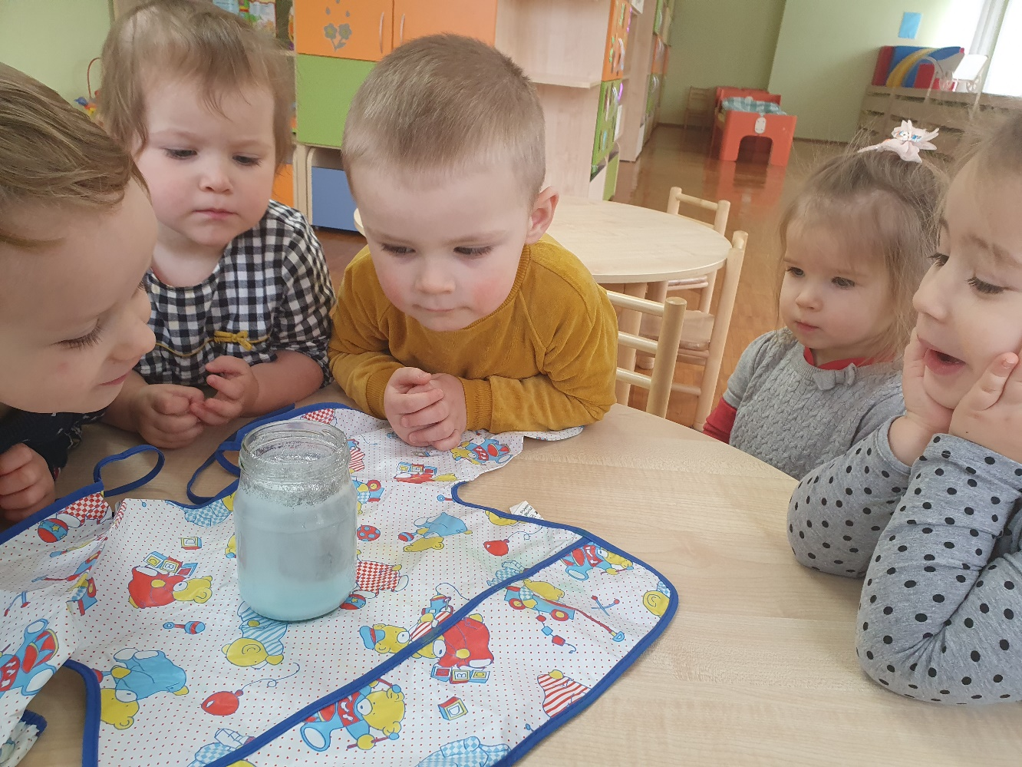
Meškučių pūga...

Slide 33
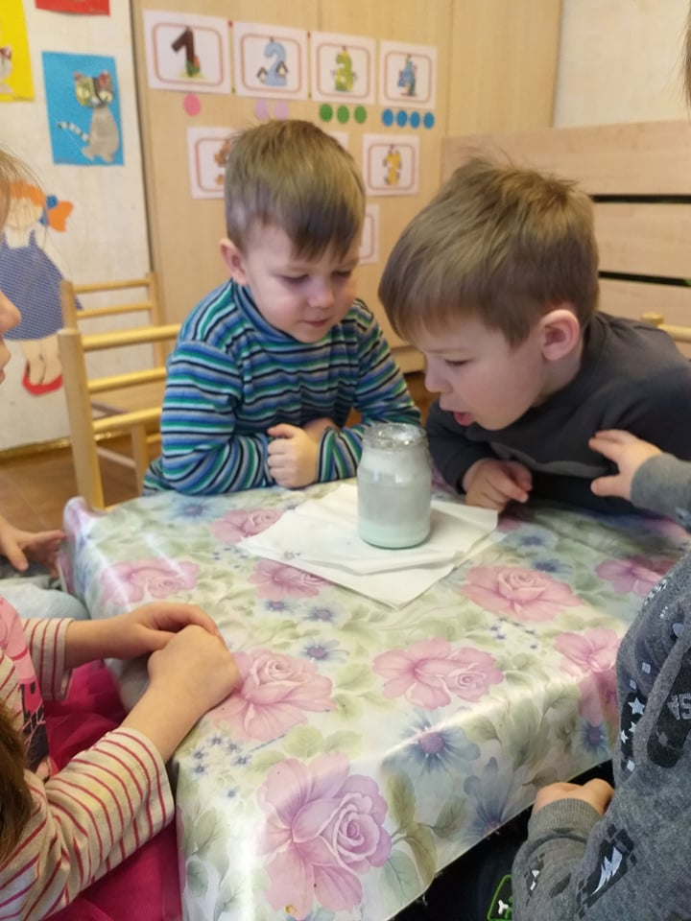
Kačiukų pūga...

Slide 34
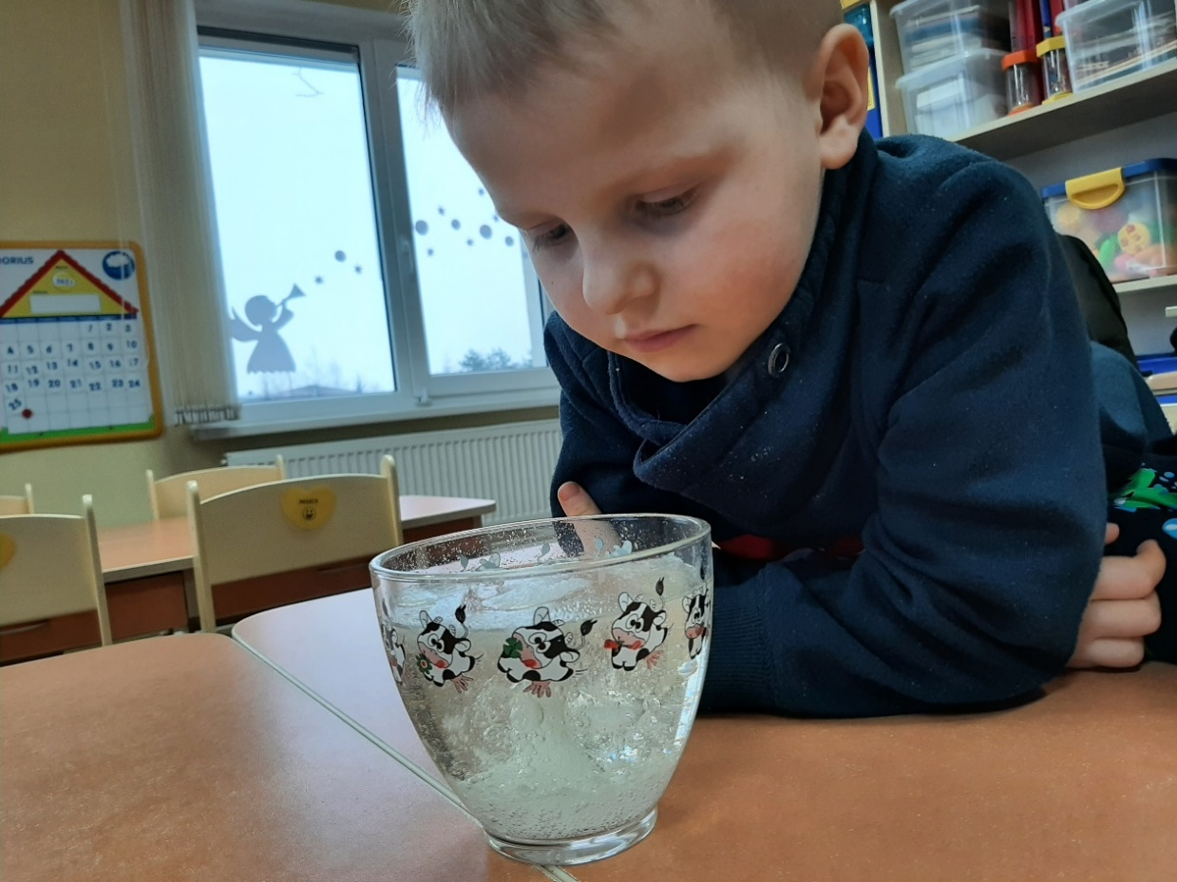
Linksmuoliai stebi...

Slide 35
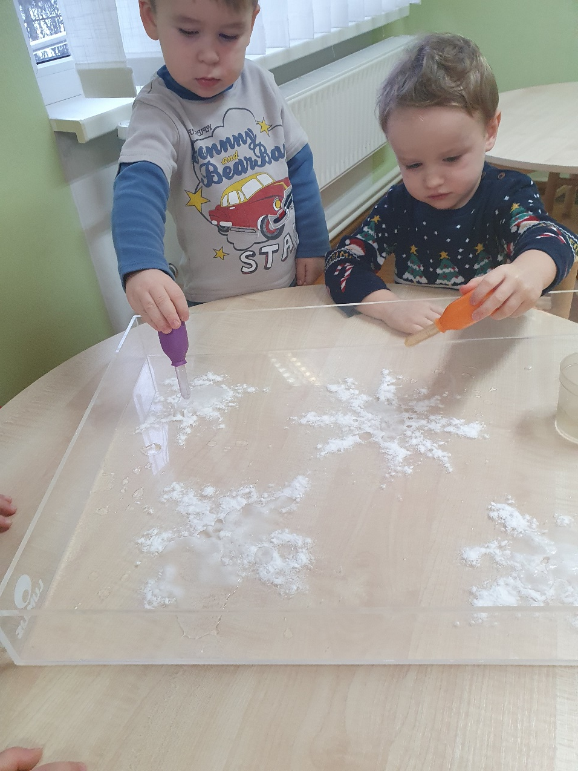
Meškučių ypatingosios snaigės

Slide 36
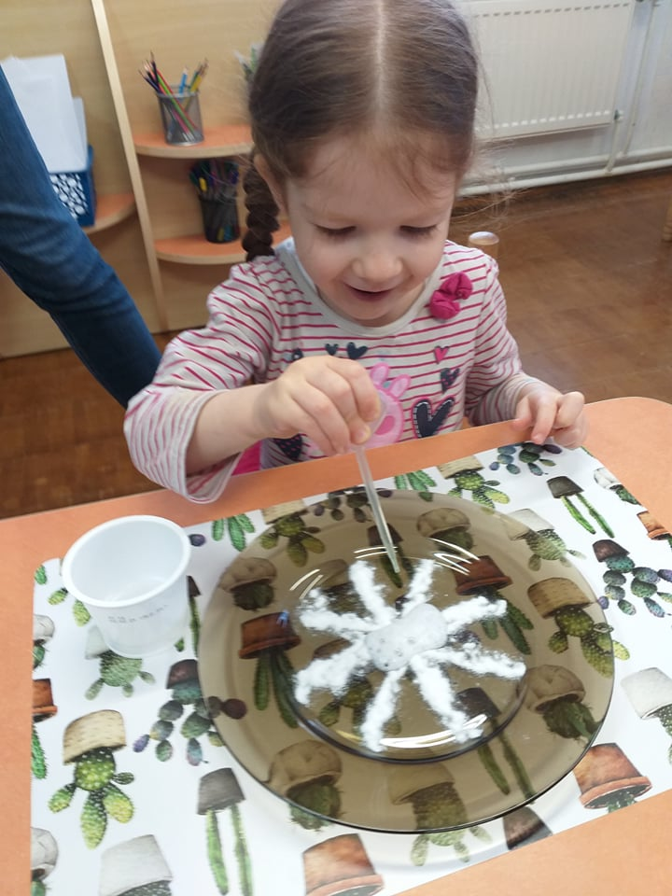
Kačiukų emocijos...

Slide 37
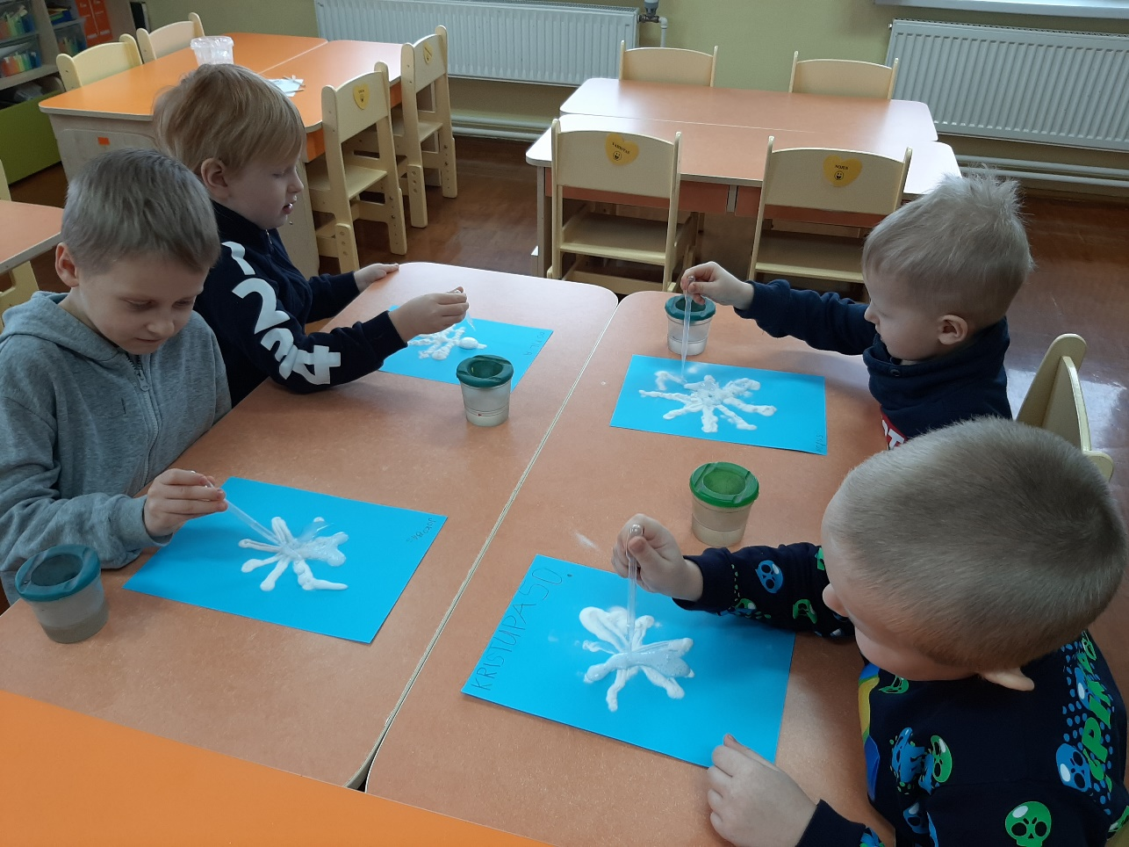
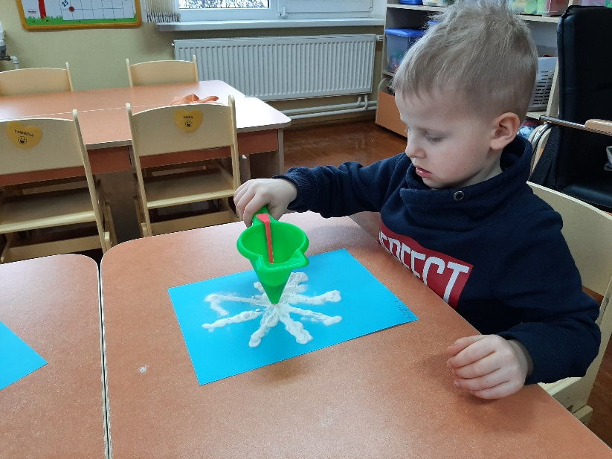
Linksmuolių snaigės...

Slide 38
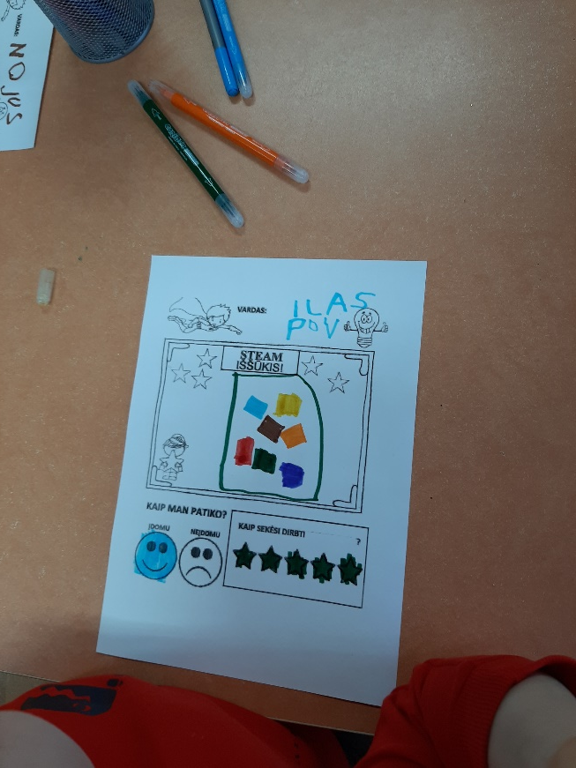
REFLEKSIJA

Slide 39
IŠVADOS
* Veiklų metu vaikai buvo iniciatyvūs ir aktyvūs.
* Kūrybiškai sprendė problemas bei bandė įsivertinti savo atliktą veiklą.
* Sustiprino savo bendravimo ryšį su bendraamžiais bei mokytojomis.
* Patyrė teigiamų, netikėtų ir džiugių emocijų.

Slide 40
DĖKOJAME UŽ DĖMESĮ!

